Slide 1


OLEH : Ika Wulandari,S.Pd & Mera Sandra
PENGUATAN KARAKTER MELALUI
PEMBELAJARAN PENDIDIKAN PANCASILA
Peran Nilai-Nilai Pancasila dalam Membentuk Karakter Siswa
11 Agustus 2026

Slide 2
Keadilan Sosial Bagi Selurus Rakyat indonesia
NILAI-NILAI
  Ketuhanan Yang Maha Esa
PANCASILA
  Kemanusiaan yang Adil dan Beradab
Nilai-nilai Pancasila menjadi landasan utama dalam pembentukan karakter siswa. Dari spiritualitas dan moral (Sila 1), menghargai sesama dengan adil (Sila 2), memupuk semangat kebangsaan dan toleransi (Sila 3), hingga menghargai musyawarah dan demokrasi (Sila 4).
  Persatuan Indonesia
  Dan ke 5 Keadilan Sosial bagi Seluruh Rakyat Indonesia: Mengembangkan rasa keadilan sosial dan kepedulian terhadap sesama dalam kehidupan bermasyarakat.
  Kerakyatan yang Dipimpin oleh Hikmat
Keadilan Sosial Bagi Selurus Rakyat indonesia

Slide 3
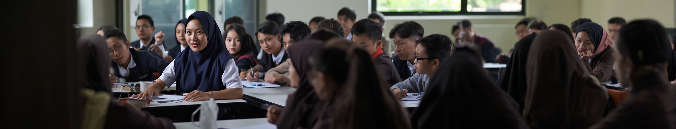
.
PENTINGNYA PENGUATAN
KARAKTER DI SEKOLAH
📊 75% guru melaporkan penguatan karakter sebagai tantangan utama dalam pembelajaran saat ini. Karakter yang kuat membantu siswa menjadi pribadi yang bertanggung jawab, disiplin, dan berintegritas dalam kehidupan sehari-hari.

Slide 4
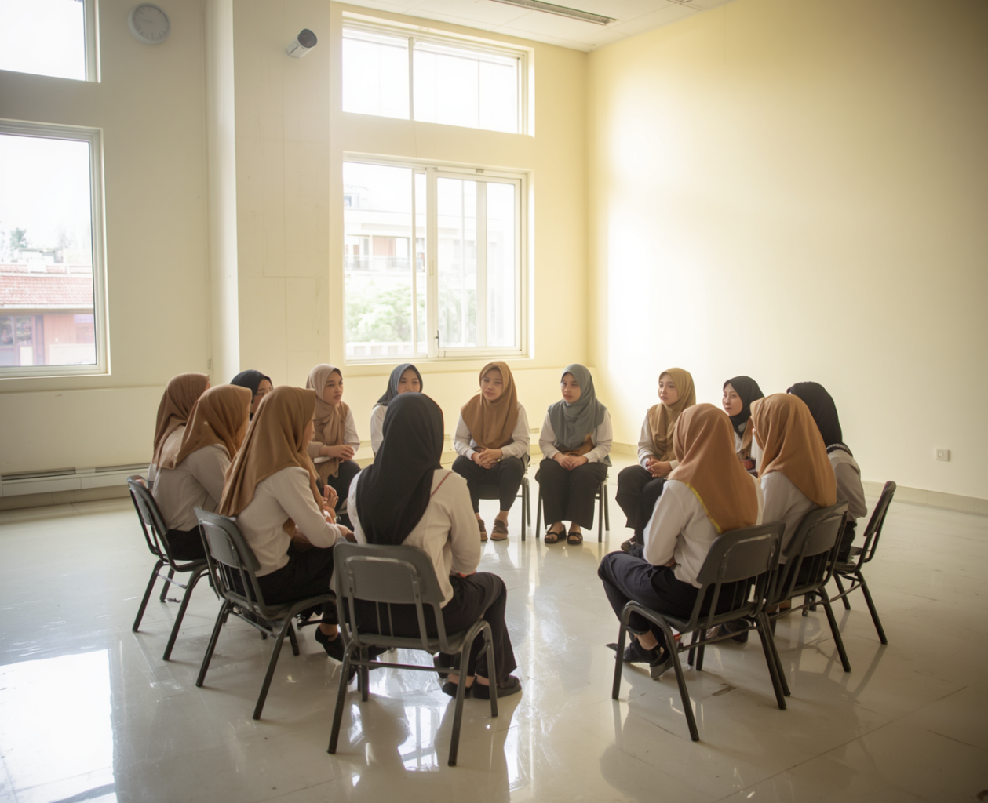

Larana, Inc.
IMPLEMENTASI PEMBELAJARAN
PENDIDIKAN PANCASILA
Penerapan nilai-nilai Pancasila dalam pembelajaran membutuhkan pendekatan yang terstruktur dan menyeluruh, melibatkan seluruh komponen sekolah untuk membentuk karakter siswa yang kuat dan berintegritas.
Integrasi nilai Pancasila dalam semua mata pelajaran
Kegiatan ekstrakurikuler yang memperkuat nilai-nilai luhur
Penggunaan metode pembelajaran aktif dan diskusi nilai
Simulasi musyawarah untuk menyelesaikan masalah kelas

Slide 5
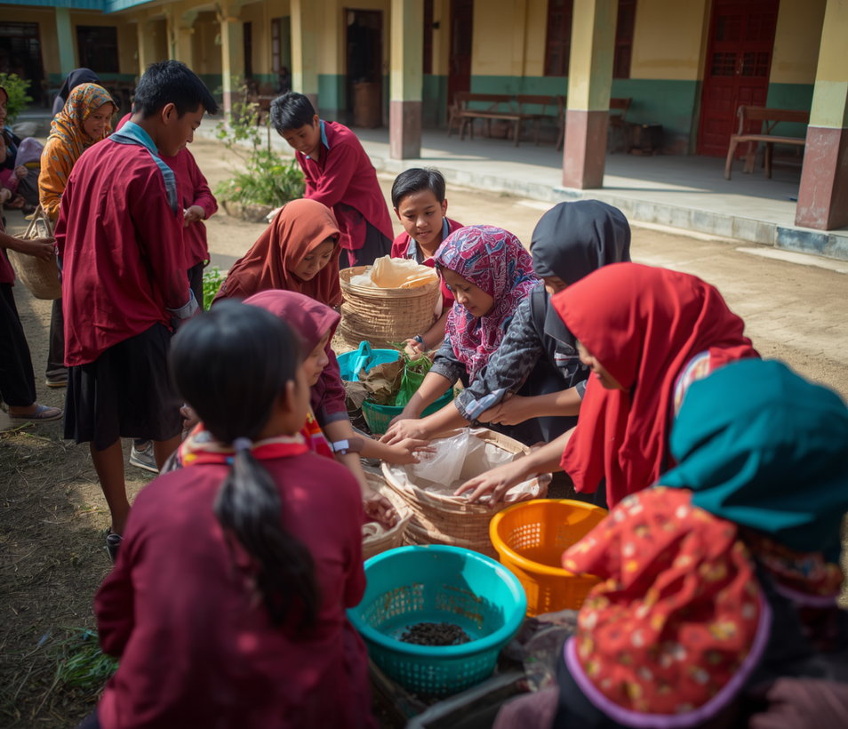
Larana, Inc.
DAMPAK
PENGUATAN KARAKTER
Pembelajaran Pendidikan Pancasila membentuk siswa yang berkarakter kuat, menghargai keberagaman, dan siap menjadi agen perubahan positif di masyarakat.
Siswa yang memahami nilai-nilai Pancasila tumbuh menjadi pribadi yang bertanggung jawab, berdisiplin, dan berintegritas — siap berkontribusi nyata bagi kemajuan bangsa.

Slide 6
Ika Wulandari & Mera Sandra
KARAKTER ADALAH FONDASI MASA DEPAN BANGSA.
MARI PERKUAT KARAKTER GENERASI PENERUS!
Mari kita bersama-sama memperkuat karakter generasi penerus melalui Pendidikan Pancasila yang bermakna. Terima kasih atas perhatian Anda
11 Agustus 2026
Pendidikan Pancasila

